Slide 1
Nim课程
杨汝生

Slide 2
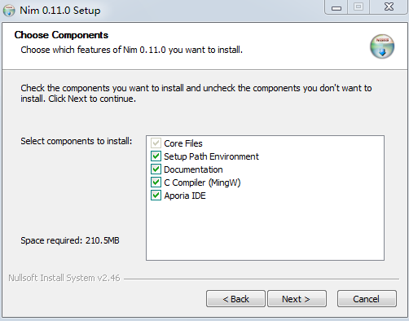
Nim在Windows下安装
在Nim官网下载对应的安装包。并执行安装程序，会出现以下安装界面，勾选所有的复选框。Mingw和Aporia会安装到./nim/dist目录下。
添加“nim安装目录/bin” 和 ”nim安装目录/dist/mingw/bin” 到环境变量Path上。（目前Aporia不能正常编辑文件？？？）

Slide 3
Nim在Linux下安装
git clone -b master git://github.com/Araq/Nim.git
cd Nim
git clone --depth 1 git://github.com/nim-lang/csources
cd csources
sh build.sh # Replace with build.bat on windows
cd ..
bin/nim c koch
./koch boot -d:release
添加$your_install_dir/bin 到PATH :
(1)root用户执行 ： vim /etc/profile
(2) source /etc/profile; 对于一般用户要重起才能生效

Slide 4
Hello world
新建Nim文件：hello.nim
echo "Hello world"
编译运行：
nim c -r hello.nim

Slide 5
Nim绑定你喜欢的 C 函数和类库
proc abs(x: int): int {.importc: "abs", header: "<math.h>".}
echo abs(-1)
proc printf(formatstr: cstring) {.header: "<stdio.h>", varargs.}
printf("%s %d\n", "foo", 5)

Slide 6

使用自己的C代码
void hi(char* name) {
printf("awesome %s\n", name);
}
int Newadd(int a,int b) {
printf("%d %d\n",a,b);
return a+b;
}
{.compile: "hi.c".}
proc hi*(name: cstring) {.importc.}
hi "from Nim"
proc Newadd*(a,b:cint): cint {.importc.}
echo Newadd(0,2)

Slide 7
Nim生成动态库
proc summer*(x, y: float): float {.exportc, dynlib.} =
result = x + y
nim c --app:lib summer.nim

Slide 8
Python与Nim(一)
from ctypes import *
def main():
test_lib = CDLL('summer')
# Function parameter types
test_lib.summer.argtypes = [c_double, c_double]
# Function return types
test_lib.summer.restype = c_double
sum_res = test_lib.summer(1.0, 3.0)
print('The sum of 1.0 and 3.0 is: %f'%sum_res)
if __name__ == '__main__':
main()

Slide 9

Python与Nim(二)
import python
Py_Initialize()
discard PyRun_SimpleString("from time import time,ctime\L" &
"print 'Today is',ctime(time())\L")
Py_Finalize()

Slide 10
Nim的GUI编程
Nim的标准库中含有连接iup的iup.nim文件。该模块提供了连接iup动态链接库的过程。可以通过调用这些过程进行GUI编程。
该文件的位置：C:\Nim\lib\wrappers

Slide 11
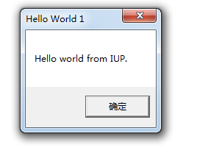
GUI编程实例
消息框：
import iup
discard iup.open(nil, nil)
message("Hello World 1", "Hello world from IUP.")
iup.close()

